Slide 1
Дыхание и чтение
Презентацию подготовила учитель начальных классов
Лазарева Л.А.
г. Нижневартовск

Slide 2
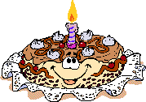
Учимся управлять дыханием.
Гасим свечи на торте
Тушим каждую свечу
Жужжим длинно
Жужжим коротко

Slide 3
Учимся управлять дыханием.
Выпускаем воздух из мячика
Выпускаем воздух из шариков

Slide 4
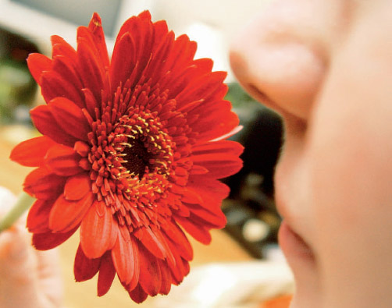
Читаем и дышим.
(вдох)
Заваривши кашу, /
(выдох, вдох)
масла не жалеют.
(выдох)
(вдох)
Начав дело, /
(выдох, вдох)
не останавливаются.

Slide 5
Читаем и дышим.
(вдох)
На дворе трава, /
(выдох, вдох)
На траве дрова.
(выдох)
(вдох)
Не руби дрова/
(выдох, вдох)
На траве двора.

Slide 6
Звучание голоса (ТЕМБР).
Особое звучание, окраска голоса называется
ТЕМБР.
Слушаем ТЕМБР своего голоса.
Отчего вы, волки, всегда злы и жадны?
Будь любезен, принеси мне книгу завтра.
Полно, степь моя, спать беспробудно!

Slide 7
Повышение и понижение голоса.
Голос может повышаться и понижаться.
КОГДА?
Голос может звучать спокойно, на одном уровне.
Голос звучит ровно.
Голос повышается.
Голос понижается.

Slide 8
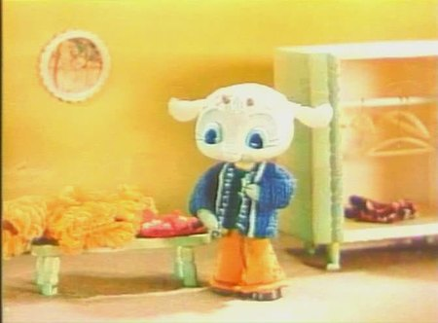
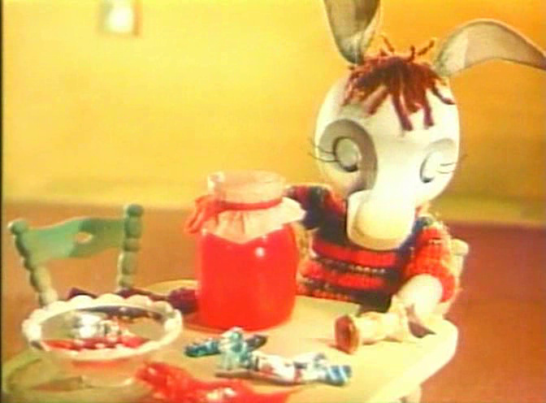
Повышение и понижение голоса.
Проследи за своим голосом. Прочитай правильно.
Серенький козлик
Ходил и грустил.
Серого ослика
Козлик спросил:
Когда тебя любят нежно,
Тебе хорошо?
- Конечно!
Если ты сильный,
Если – красивый,
Значит, любимый,
Значит, счастливый.
Козлик сказал:
Большое спасибо,
Нет, я не сильный,
Я – некрасивый.
Ослик сказал:
Козлик, чудак!
Я полюбил тебя
Просто так!

Slide 9
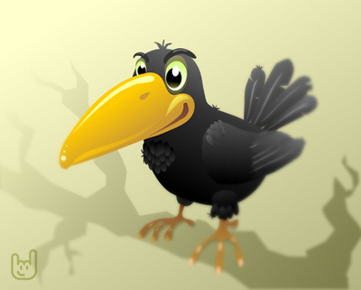
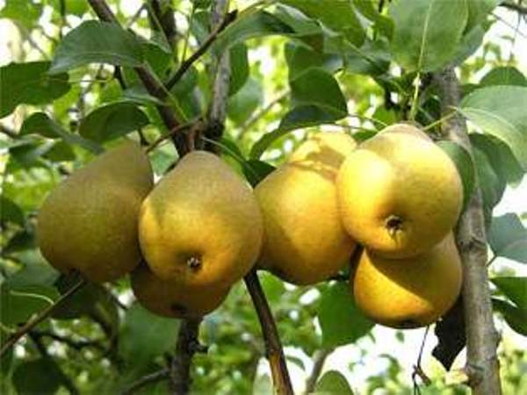
Дикция.
Отчётливое, ясно произношение звуков и слов называется
ДИКЦИЯ.
Читаем чётко, с хорошей дикцией.
Груши между листьями блестели;
Листья между грушами шумели;
И о чём листья шептали грушам,
Даже груши слушать не хотели.
Кра! – кричит ворона. –
Кража! Караул!
Грабёж! Пропажа!
Вор подкрался утром рано,
Грош украл он из кармана.

Slide 10
Читаем сперва медленно, с паузами, потом быстро, на одном дыхании, но чётко, без ошибок.
Осип охрип, / а Архип осип.
Карл у Клары / украл кораллы, / а Клара у Карла / украла кларнет.
Сыворотка из-под простокваши.

Slide 11
Произносим чётко, «играя на барабане».
Пара барабанов,
Пара барабанов,
Пара барабанов
Била
Бурю.
Пара барабанов,
Пара барабанов,
Пара барабанов
Била
Бой.

Slide 12
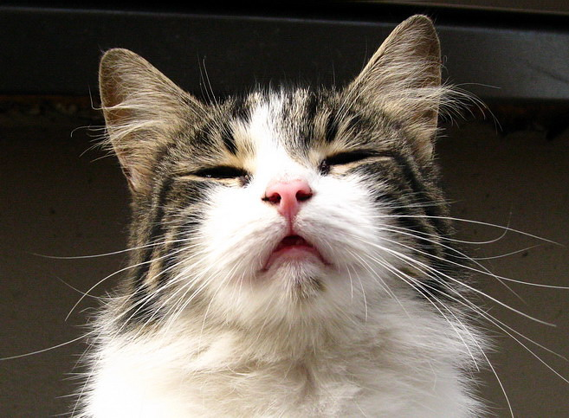
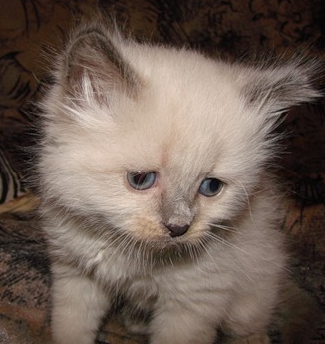
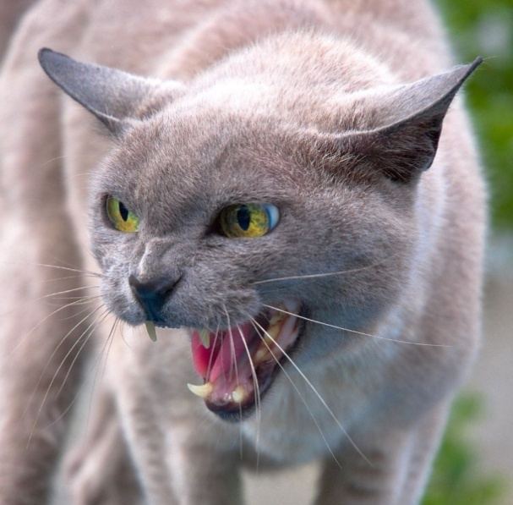
Выражаем чувства голосом.
Мяукаем ласково: мяу, мяу, мяу
Мяукаем жалобно:
мяу, мяу, мяу
Мяукаем зло:
мяу, мяу, мяу

Slide 13
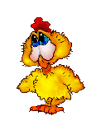
Выражаем чувства голосом.
Зовём цыплят ласково: цып, цып, цып, цып
Зовём цыплят с досадой: цып, цып, цып, цып

Slide 14
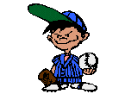
Выражаем чувства голосом. Читаем выразительно.
Сказала тётя:
Фи, футбол!
Сказала мама:
- Фу, футбол!
Сестра сказала:
- Ну, футбол…
А ответил:
- Во, футбол!

Slide 15
Развиваем дикцию.
И
И
И
И
И
И
И
И
И

Slide 16
ы
ы
ы
ы
ы
ы
ы
ы
ы

Slide 17
Иу
Иу
Иу
Иу
Иу
Иу
Иу
Иу
Иу

Slide 18
Уи
Уи
Уи
Уи
Уи
Уи
Уи

Slide 19
Ио
Ио
Ио
Ио
Ио
Ио
Ио

Slide 20
Иа
Иа
Иа
Иа
Иа
Иа
Иа
Иа
Иа

Slide 21
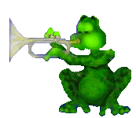
Развиваем дикцию – играем на трубе.
АО-АО-АО-АО
УУУУУУУУУУУУУУУУУУУУ
У-А-О, А-О-У, О-А-У.

Slide 22
Использованные источники
Оморокова М.И. «Учусь читать выразительно», тетрадь-пособие, Вентана-Граф, 2011.

